Slide 1
Усовершенствование сайта для расчета и построения кривых титрования
ПРОЕКТ

Slide 2
СОСТАВ КОМАНДЫ и выполняемые функции
Обухова А.М. – организация деятельности участников проекта
Айдерханов М.Р.- общение с клиентами, заключение договоров
Боталова Н.А. – отслеживание рынка и конкурентов
Ведерникова С.Н. – отслеживание корректной работы сайта
Крылосова М.А. – контроль за разработкой сайта
Кутдусова А.М. – создание информационной базы
Попова С.А. – реклама

Slide 3
ПРОБЛЕМА И АКТУАЛЬНОСТЬ
Интернет-ресурсы и различные программы широко используются в различных областях химии. Однако на данный момент практически полностью отсутствуют автоматизированные инструменты для расчета кривых титрования, которые позволили бы химикам экономить большое количество времени при работе в лаборатории.

Slide 4
ЦЕЛЬ
Создать усовершенствованный сайт для расчета и построения кривых титрования с более широкой базой данных по сравнению с уже существующими

Slide 5
ЗАДАЧИ
Проанализировать уже существующие сайты, выявить их сильные и слабые стороны, подобрать информацию для базы данных
Создать сайт
Организовать рекламу, найти первых клиентов

Slide 6
ГРАФИК МЕРОПРИЯТИЙ
ЗАДАЧА 1.
Анализ сайтов с похожей тематикой
исполнитель - Боталова Наталья
08.01.2024 – 14.01.2024
Подбор необходимой информацию для сайта
исполнитель - Кутдусова Аида
15.01.2024 – 21.01.2024
Консультация с химиком-аналитиком
исполнитель - Обухова Анна
22.01.2024 – 04.02.2024

Slide 7
ГРАФИК МЕРОПРИЯТИЙ
ЗАДАЧА 2.
Поиск it-специалиста
исполнитель - Крылосова Мария
05.02.2024 -15.02.2024
Разработка сайта
исполнитель - it-специалист
15.02.2024 – 08.06.2024
Тестирование сайта
исполнитель – Ведерникова Софья
09.06.2024 – 17.06.2024

Slide 8
ГРАФИК МЕРОПРИЯТИЙ
ЗАДАЧА 3
Поиск рекламодателя
исполнитель – Попова Софья
18.06.2024 – 21.06.2024
Разработка и запуск рекламы
исполнитель – рекламодатель
22.06.2024 – 30.06.2024
Заключение договоров
исполнитель - Айдерханов М.Р.
01.08.2024 – 31.12.2024

Slide 9
СМЕТА ЗАТРАТ
Анализ сайтов, подбор информации, поиск it-специалиста, поиск рекламодателя, тестирование сайта: интернет участников команды
Консультация с химиком-аналитиком: 10 000₽
Разработка сайта с учетом правок: 75 000₽
Обслуживание сайта: 17 000₽ в год
Разработка и запуск рекламы (на год): 12 000₽
Налоги: 90 000₽ в год
Затраты на снижение рисков: 150 000₽
Работа команды по созданию проекта:
100 000₽ х 7 = 700 000 ₽
ИТОГО: 1 054 000₽

Slide 10
БИЗНЕС-ИДЕЯ
Ценность проектного продукта заключается в том, что разработанный сайт будет иметь более объемную базу данных по сравнению с уже существующими.
Проект реализуется с помощью технологии создания программы для расчета значений, построения графиков и визуализации рассчитанной информации.
Аудитория, на которую рассчитан товар (услуга): студенты, химики-аналитики, преподаватели, научные сотрудники.
Преимущества бизнес-идеи: существующие программы позволяют строить кривые только для одного метода титрования, а наш продукт позволит рассчитывать кривые для любого метода, с большим количеством реагентов и индикаторов.

Slide 11
БИЗНЕС-МОДЕЛЬ
Потребительские сегменты: химики-аналитики, университеты, НИ лаборатории, НИИ, химические предприятия и производства.
Ценностное предложение: продукт поможет клиентам экономить время и усилия, а также визуализировать информацию.
Каналы сбыта: адресное предложение наиболее крупным клиентам; реклама в специализированных сообществах.

Slide 12
БИЗНЕС-МОДЕЛЬ
Взаимоотношения с клиентами: ориентированность на потребности клиента; учет специфики работы разных клиентов; обратная связь.
Потоки поступления дохода: клиенты готовы платить за легкость и удобство использования сервиса; понятный интерфейс; должна быть возможность оплаты для юридических лиц - доход от оплаты подписки.
Ключевые виды деятельности: создание и поддержание работы сайта; реклама; общение с клиентами; оформление документов; бухгалтерские расчеты.

Slide 13
БИЗНЕС-МОДЕЛЬ
Ключевые партнеры: it-специалисты (создание сайта), химики-аналитики (расчет и проверка данных), рекламные агенты.
Расходы: создание сайта и его обслуживание, реклама, поддержка связи с клиентами, уплата налогов.

Slide 14
ОБОСНОВАНИЕ СТОИМОСТИ ПОДПИСКИ
После разработки обслуживание сайта по текущим ценам будет стоить около 100 000₽ в год
Годовая подписка на сайт обойдется в 5 000₽ для одного человека, а корпоративная подписка с возможностью использования сайта с любых устройств – 20 000 ₽. Приобретая подписку на 5 лет, вы получите скидку 15%.
Сайт сократит время на построение кривых титрования и правильно подберет необходимый индикатор, определит точку эквивалентности.

Slide 15
КЛЮЧЕВЫЕ ПОКАЗАТЕЛИ
Создание одного сайта
Оформление подписок на сумму 1500000
Получение минимум 10 положительных отзывов
Завершение проекта: 31.12.2024

Slide 16
МАРКЕТИНГОВОЕ ИССЛЕДОВАНИЕ РЫНКА
На данный момент существует только один сайт, позволяющий строить кривые титрования, однако он имеет существенный недостаток: слишком маленькая база данных

Slide 17
ИСТОЧНИКИ ФИНАНСИРОВАНИЯ
Подходящие: краудфандинг, гранты
Возможные: личные средства участников проекта, источники “3f”

Slide 18
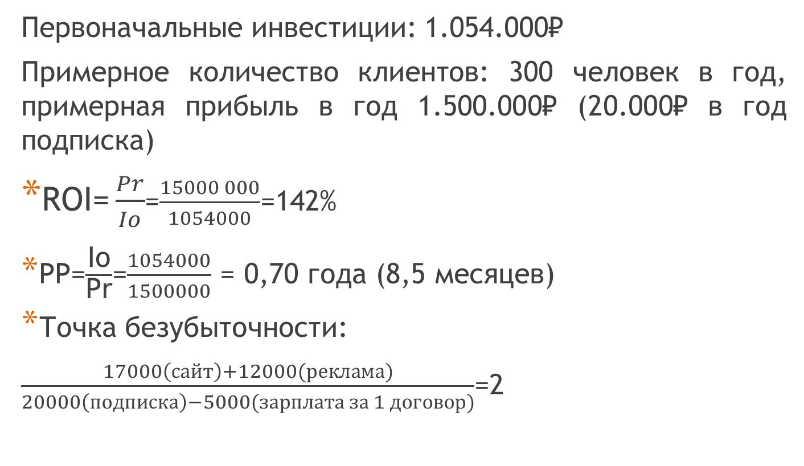
ПОКАЗАТЕЛИ ПРИБЫЛИ И ОКУПАЕМОСТИ
Первоначальные инвестиции: 1.054.000₽
Примерное количество клиентов: 300 человек в год, примерная прибыль в год 1.500.000₽ (20.000₽ в год подписка)
$\text{ROI}\text{=}\frac{Pr}{Io}$=$\frac{15000 000}{1054000}$=142%
PP=$\frac{\text{Io}}{\text{Pr}}$=$\frac{1054000}{1500000}$ = 0,70 года (8,5 месяцев)
Точка безубыточности:
$\frac{17000\left(сайт\right)+12000(реклама)}{20000\left(подписка\right)−5000(зарплата за 1 договор)}$=2

Slide 19
ВЫЯВЛЕНИЕ РИСКОВ
Риски могут включать в себя понижение рейтинга поисковой выдачи из-за неправильного использования тегов, путаницу для пользователей из-за непонятных или неинформативных заголовков
Повышение стоимости услуг it-специалистов и рекламных агентов
Для снижения этих рисков можно применить следующие методы:
Использование уникальных и информативных для пользователей тегов, ключевых слов в заголовках, чтобы помочь поисковым системам и клиентам понять, о чем страница
Оптимизация тегов и заголовков – 20 000 ₽
Поисковой аудит – 70 000 ₽
Учет затрат на снижение рисков, связанных с повышением цен и стоимости услуг – 30 000 ₽ в год
Учет обратной связи клиентов: 30 000₽

Slide 20
МАТРИЦА РИСКОВ
Риски: | Повышение стоимости услуг | Низкий рейтинг сайта
вероятность | средняя | низкая
влияние | среднее | высокое

Slide 21
ПЕРСПЕКТИВЫ ПРОЕКТА
Возможно масштабирование до международного уровня при поддержке нескольких наиболее востребованных языков

Slide 22
СПАСИБО ЗА ВНИМАНИЕ!

